Slide 1

나만의 여행 커뮤니티
20131673 김성재
20161637 정지연

Slide 2

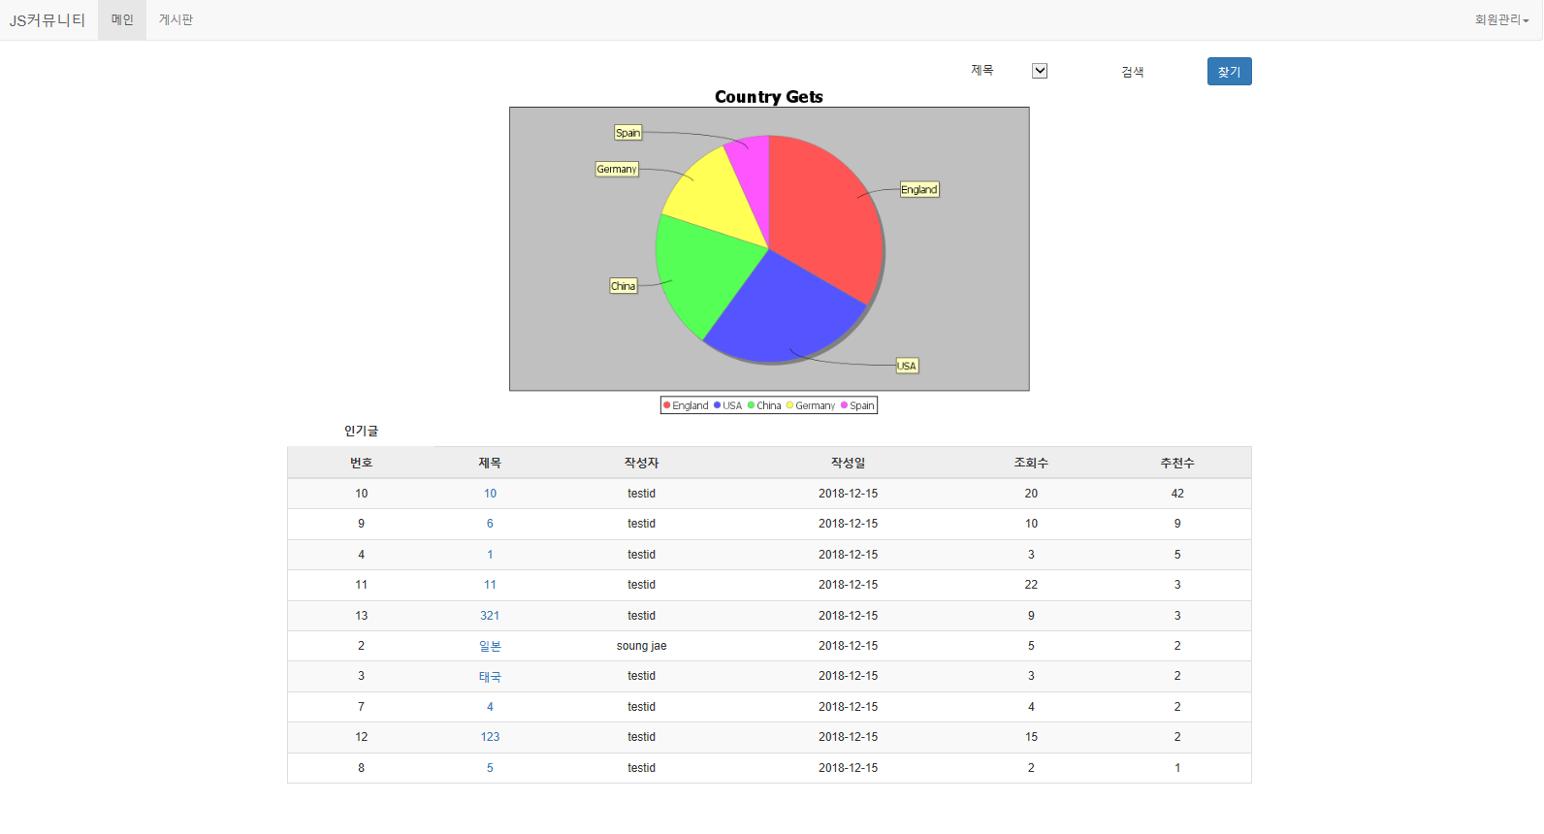
Main
데이터 베이스에서 받아온 데이터로 그래프를 만들고 getHitList() 함수를 만들어 인기글 을 메인 화면에 만들어 주었음.

Slide 3
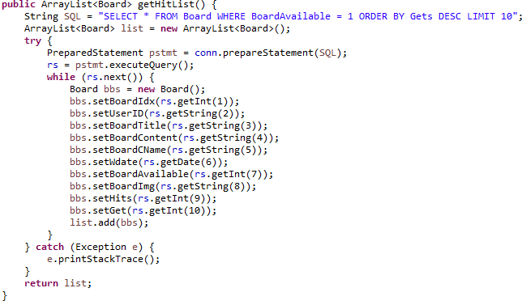
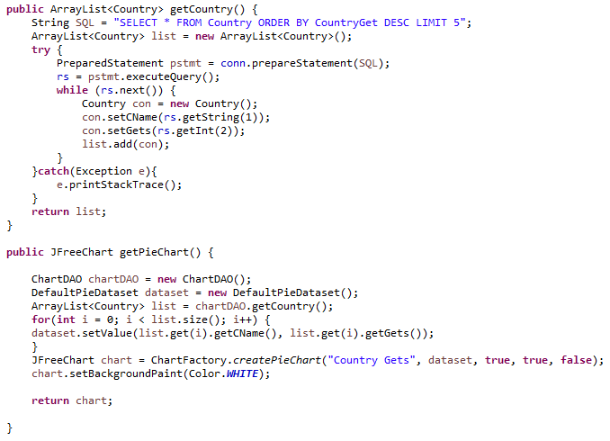
Main

Slide 4
main
검색창을 만들어 제목, 내용, 제목 + 내용, 작성자로 카테고리별로 게시글을 검색할 수 있게 하였음

Slide 5
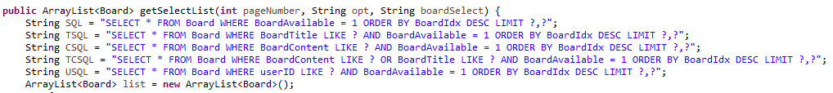
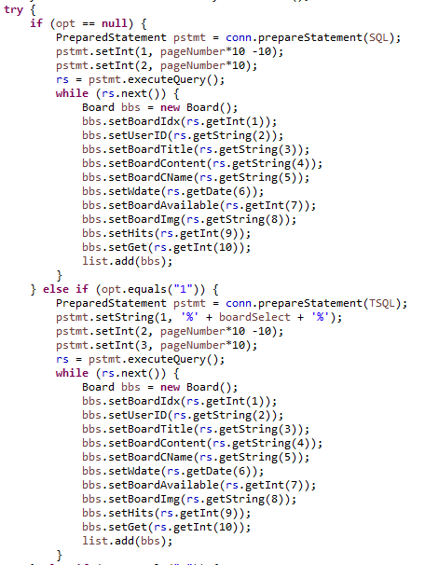
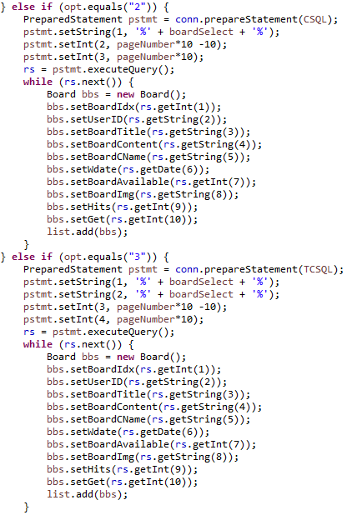
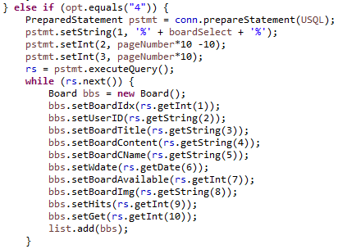
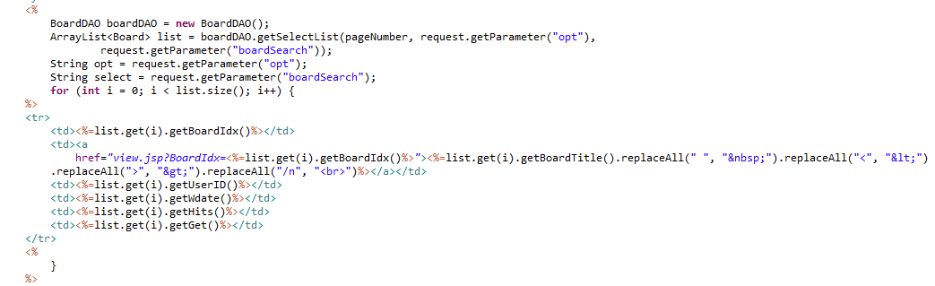
main

Slide 6
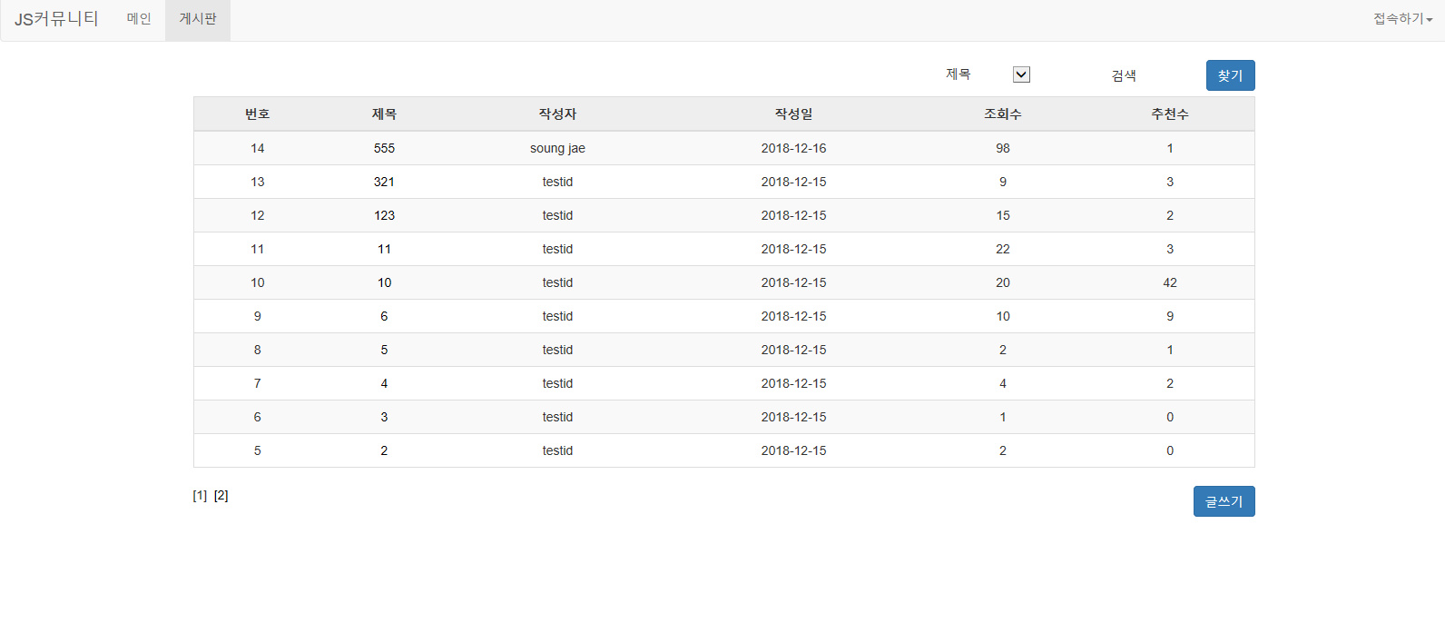
board
검색창을 불러오는 함수에 옵션을 null 값으로 포함시켜서 한 함수로 같이 처리하고 페이징 기능을 추가하여 주었음

Slide 7
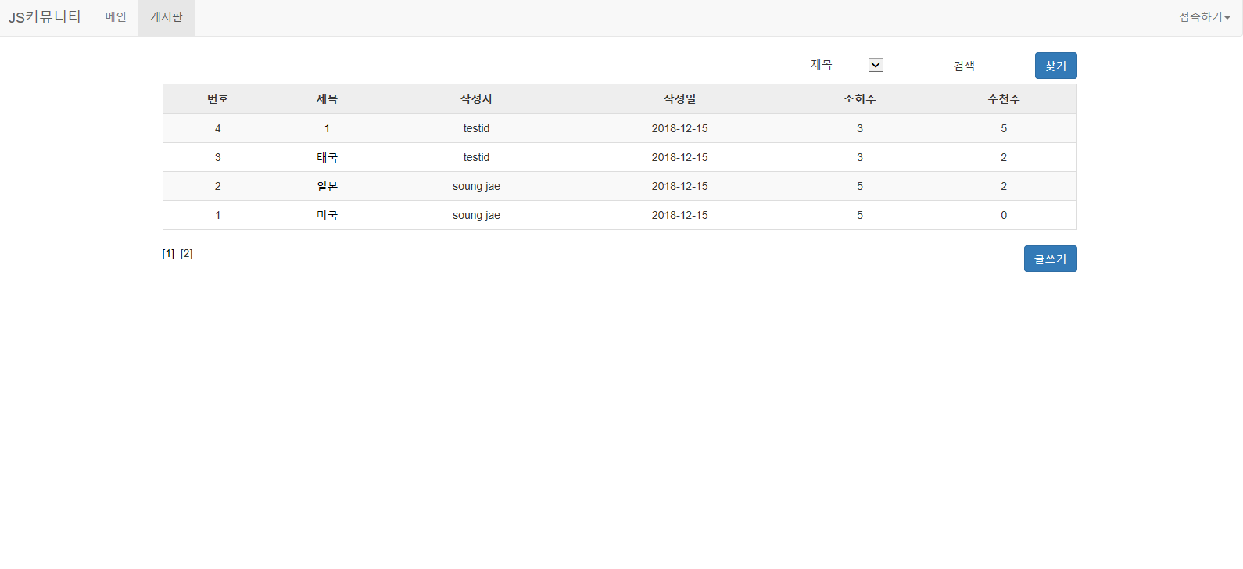
board
페이지는 따로 page라는 vo 객체를 만들어 페이지에 대한 정보를 DAO에서 함수를 통해서 입력해 주었음

Slide 8
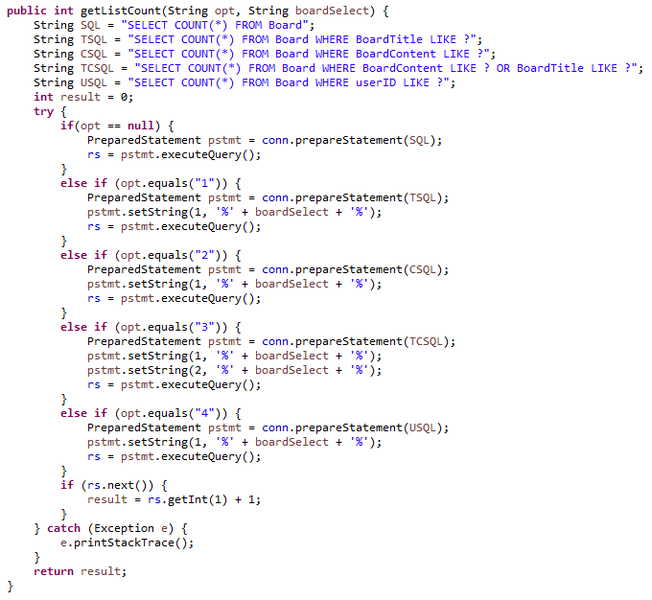
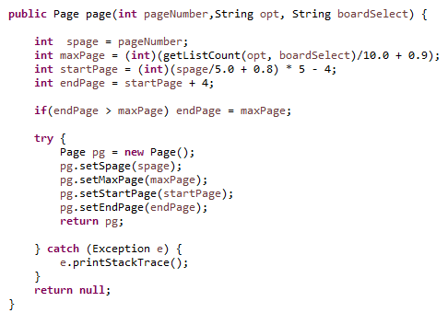
board

Slide 9
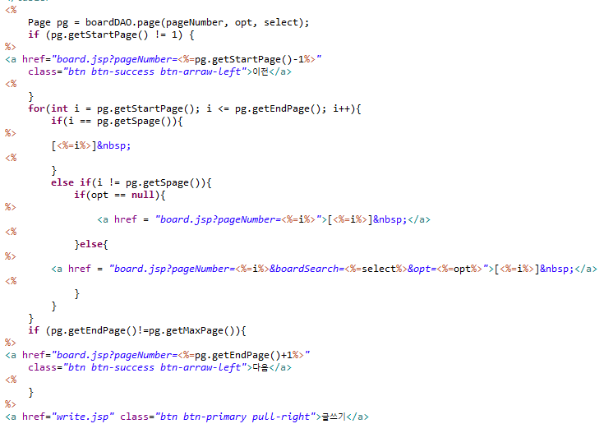
board
검색하여 들어온 값과 하지 않은 값을 구분해 주기 위해서 opt 값을 통하여 구분하여 주었음

Slide 10
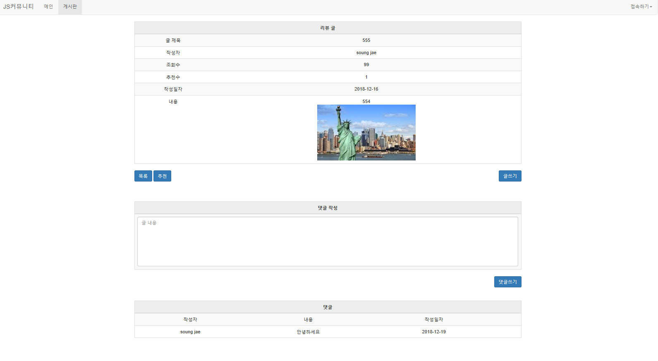
view
글을 작성할 때 파일을 업로드 시켜 그림을 넣을 수 있게 하였고 게시글 조회 페이지에서 바로 댓글을 작성 할 수 있는 폼을 제공하였음.

Slide 11
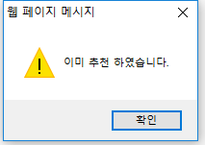
view
추천버튼을 만들어 이 추천에 따라 메인화면의 인기글에 반영되게 하였고 한번 추천한 회원은 같은글에 추천을 할 수 없게 만들었음

Slide 12
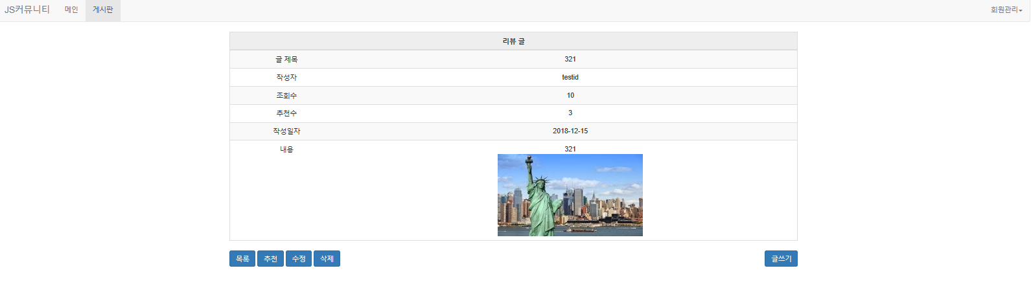
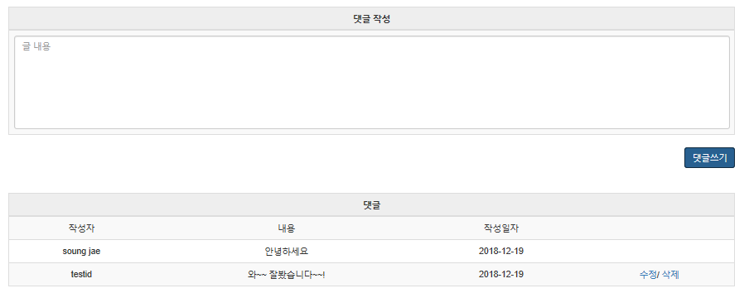
view
자신이 쓴 게시글이 아니면 목록과 추천만 보이고 자신이 쓴 글이면 수정과 삭제 버튼도 함께 보이고 댓글 또한 자신이 작성한 댓글에 한해서 수정과 삭제 버튼이 보이게 되어 있음.

Slide 13
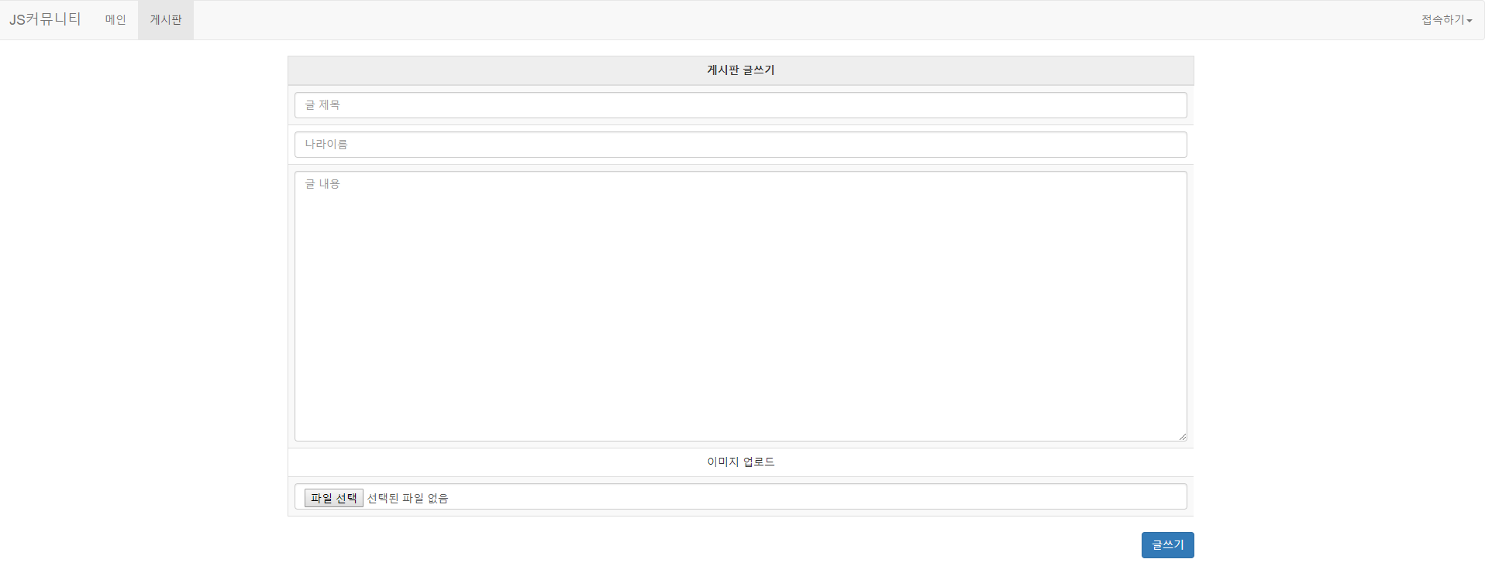
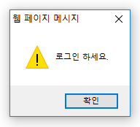
write
입력되지 않은 사항이 있으면 글쓰기가 완료되지 않게 하였고 로그인하지 않고 글쓰기 버튼을 눌렸을 경우 로그인 화면으로 이동하게 하였음

Slide 14
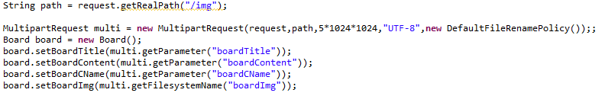
write
Form에 enctype으로 multipart/form-data를 주면 자동으로 파일 업로드 양심으로 폼을 제공해줌.
위에서 enctype을 주어서 값을 보냈기 때문에 인코딩을 해주지 않으면 한글이 깨져서 값이 들어오기 때문에 반드시 인코딩을 해 주어야 함.

Slide 15
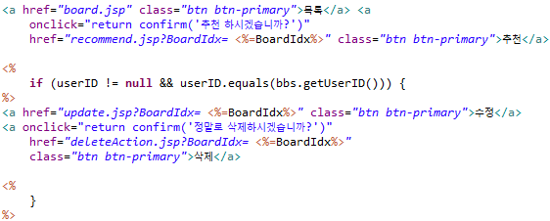

modify
update를 해줄때 사용하기 위하여 BoardIdx를 받아왔는데 공백이 없어도 공백으로 인한 오류가 계속 나서 trim() 함수를 통하여 좌우 공백을 제거하여 주었음

Slide 16
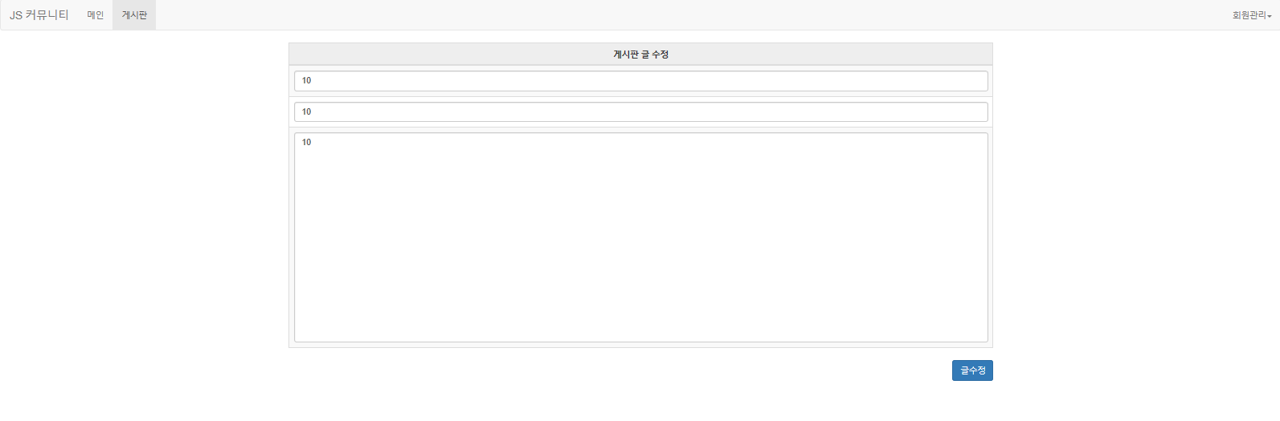
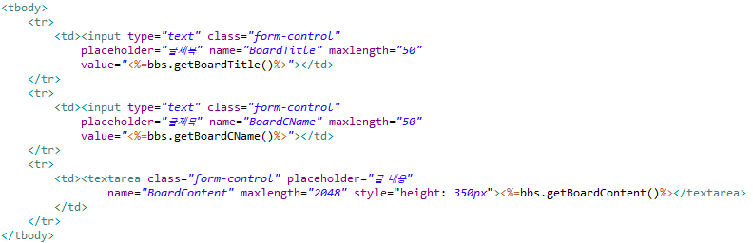
modify
글 수정 폼을 제공해주고 안에 데이터 베이스에 입력되어 있는 데이터를 받아와 보여주어서 수정하기 쉽게 해줌

Slide 17
modify
글 수정 폼을 제공해주고 안에 데이터 베이스에 입력되어 있는 데이터를 받아와 보여주어서 수정하기 쉽게 해줌

Slide 18
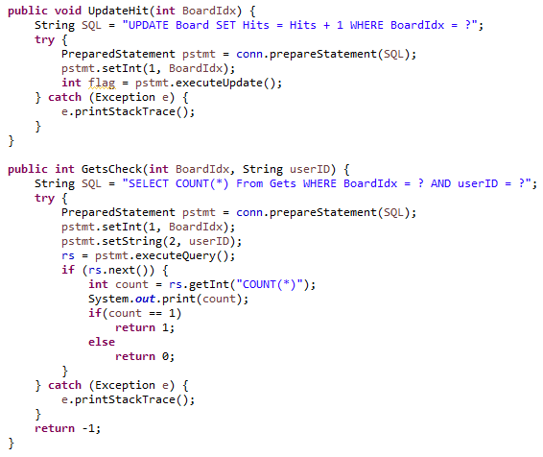
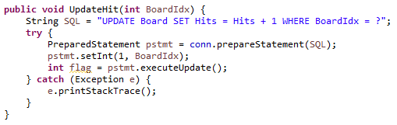
그 외

Slide 19

Thank You ☺

